Slide 1
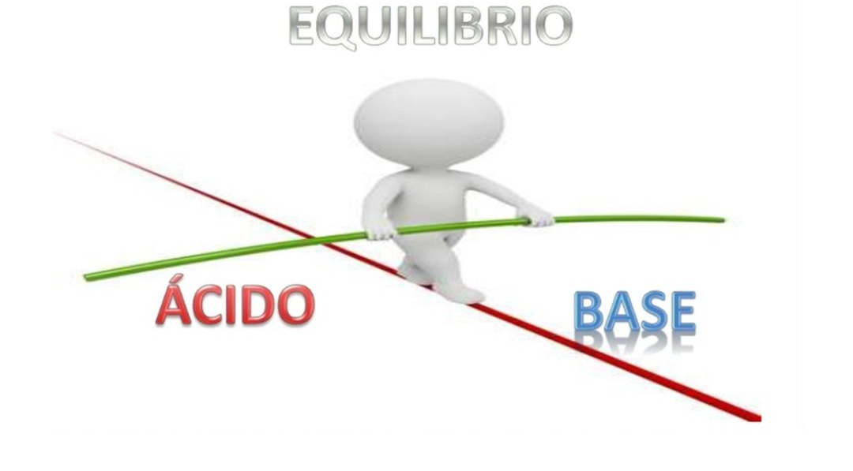
EQUILIBRIO ACIDO-BASE
per le lezioni del prof. P. Paolo Battaglini
v 1.4
Principali fonti delle figure:
Vander, FISIOLOGIA, Ambrosiana
Carrol, FISIOLOGIA, Elsevier Masson

Slide 2
QUADRO GENERALE
Definizione
2 tipi di acidità
Sistemi di regolazione del pH
Tamponi dell’organismo
Sistema tampone bicarbonato/acido carbonico
Regolazione respiratoria dell’equilibrio acido/base
Regolazione renale dell’equilibrio acido/base
Riassorbimento del bicarbonato nel tubulo contorto prossimale
Eliminazione degli H+ e rigenerazione del bicarbonato
Tampone fosfato
Formazione di ammonio urinario
Dis-equilibrio acido/base
Compensi
Caso clinico:
Dolore toracico acuto in paziente obeso

Slide 3
Equilibrio acido-base
È l’insieme dei processi fisiologici utili a mantenere il pH a valori compatibili con lo svolgimento delle principali funzioni metaboliche
pH arterioso
7,35 – 7,45
Il mantenimento di un pH entro limiti fisiologici è fondamentale perché gli ioni H⁺ sono composti particolarmente reattivi, in particolare con le proteine.
[H⁺]
Al variare della [H⁺] le proteine acquistano o perdono protoni con conseguenti
Alterazioni strutturali
Alterazioni funzionali!

Slide 4
Acido, base, pH
Acido
Sostanza in grado di cedere ioni H⁺
Base
Sostanza in grado di accettare ioni H⁺
Per semplicità matematica, la [H⁺] viene espressa in scala logaritmica
pH = -log [H⁺]

Slide 5
2 tipi di acidità
Acidità volatile (CO₂)
Deriva dal metabolismo dei carboidrati e dei lipidi. Viene eliminata dai polmoni.
In condizioni fisiologiche non costituisce guadagno di H⁺ perché, nell’unità di tempo, la quota di CO₂ prodotta è uguale alla quantità eliminata con la respirazione.
CO₂ + H₂O H₂CO₃ H⁺ + HCO₃⁻
Acidità fissa
Deriva dal metabolismo proteico. Viene eliminata dai reni.
H₂SO₄ (cisteina, metionina)
HCl (lisina, arginina, istidina)
H₂PO₄⁻ (assunto con la dieta)
Acidi organici (lattato, chetoacidi, tossici, farmaci)
pH

Slide 6
Sistemi di regolazione del pH
Risposta immediata
I sistemi tampone si combinano istantaneamente con gli acidi o le basi in eccesso per impedire variazioni consistenti di pH
Risposta rapida
Il centro respiratorio regola in pochi minuti la ventilazione e quindi l’eliminazione di CO₂
Risposta lenta
Il rene elimina dal corpo gli acidi e le basi in eccesso (giorni)

Slide 7
Tamponi dell’organismo
Un sistema tampone è una soluzione che, grazie alla capacità di legare o rilasciare ioni H⁺, ha l’abilità di OPPORSI alle variazioni di pH quando alla soluzione stessa vengono aggiunti degli acidi o delle basi.
Il sistema tampone NON elimina il carico acido/basico
E’ composto da un acido debole e dalla sua base coniugata
HA A⁻ + H⁺
pH = -log₁₀ [H⁺]
K_{A} (costante acida): concentrazione di H⁺ alla quale la forma acida e basica sono presenti in uguale concentrazione
K_{A}= $\frac{\left[A−\right][H+]}{[AH]}$
pH = pK_{A} + log₁₀ $\frac{\left[A−\right]}{[AH]}$
Equazione di Handerson-Hasselbach
pK_{A}: logaritmo negativo della costante acida

Slide 8
Tamponi dell’organismo
Nell’organismo esistono numerosi sistemi tampone e ciascuno di essi ha un equilibrio descritto dalla sua equazione di H-H.
Extracellulari (HCO₃-/H₂CO₃, …)
Intracellulari (Hb, Proteine citoplasmatiche, ...)
Urinari (Fosfato, Ammonio)
Tessuto osseo
Capacità tamponante del sangue
BICARBONATO 64%
EMOGLOBINA 29%
PROTEINE 6%
FOSFATI 1%
Però, poiché tutti sono in equilibrio tra di loro, è sufficiente studiarne uno solo per conoscere l’equilibrio acido-base di un soggetto.

Slide 9
Il sistema tampone bicarbonato/acido carbonico
CO₂ + H₂O H₂CO₃ HCO₃⁻ + H⁺
pH= pK + log $\frac{[HCO3−]}{[CO2]}$
è il tampone quantitativamente più importante nel liquido extracellulare
è un sistema aperto: le due componenti (CO₂ e HCO₃⁻) sono facilmente misurabili e direttamente influenzate dai due sistemi principalmente coinvolti nella regolazione dell’equilibrio acido-base: rene e polmone

Slide 10
Regolazione respiratoria dell’equilibrio acido base
CO₂ + H₂O H₂CO₃ HCO₃⁻ + H⁺
pH= pK + log $\frac{[HCO3−]}{[CO2]}$
Aumento di pCO₂ = diminuzione del pH; diminuzione di pCO₂ = aumento del pH.
Regolando la pCO₂ attraverso variazioni della ventilazione, i polmoni possono regolare il pH:
• Se il pH diminuisce, la ventilazione è stimolata e la conseguente riduzione di pCO₂ riporta il pH vicino ai valori normali
• Se il pH aumenta il centro respiratorio viene depresso, la ventilazione si riduce e il conseguente aumento di pCO₂ riporta il pH vicino ai valori normali

Slide 11
Regolazione renale dell’equilibrio acido base (1)
CO₂ + H₂O H₂CO₃ HCO₃⁻ + H⁺
pH= pK + log $\frac{[HCO3−]}{[CO2]}$
Ogni giorno vengono prodotti circa 70 mEq di H ⁺
Questa quota acida viene subito neutralizzata (non eliminata) dai sistemi tampone
La CO₂ formata in eccesso viene rapidamente eliminata con la ventilazione
Questo meccanismo, però, consuma bicarbonati

Slide 12
Regolazione renale dell’equilibrio acido base (2)
Riassorbire tutto il bicarbonato filtrato (principalmente nel tubulo contorto prossimale)
I reni devono
Eliminare una quantità di ioni idrogeno equivalente a quella prodotta e tramite questo processo rigenerare l’HCO₃⁻ consumato dai processi metabolici
Entrambi questi processi avvengono grazie alla secrezione di ioni H⁺ nel tubulo

Slide 13
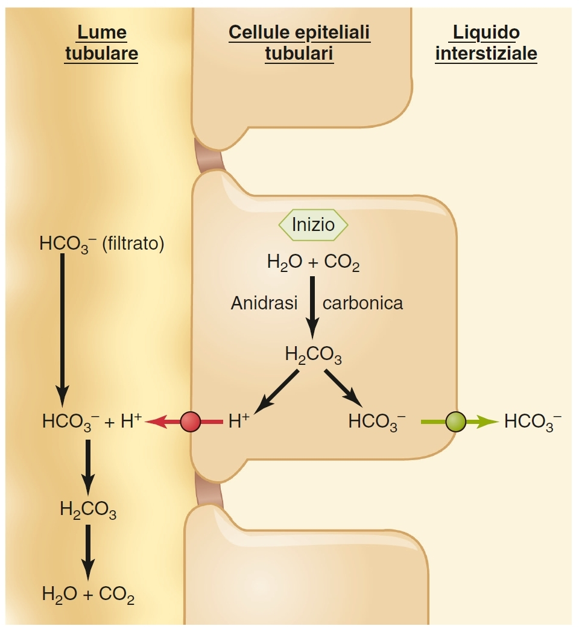
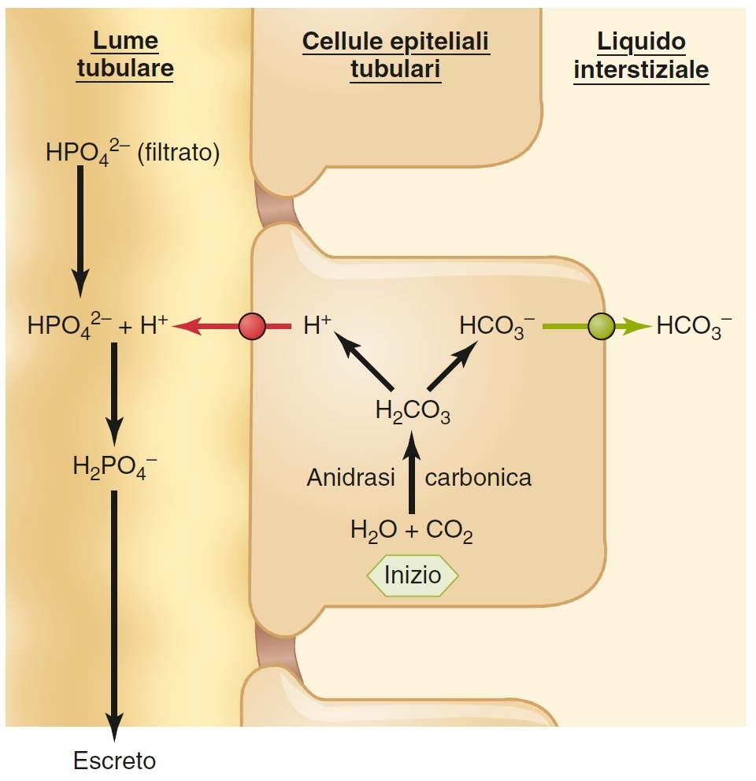
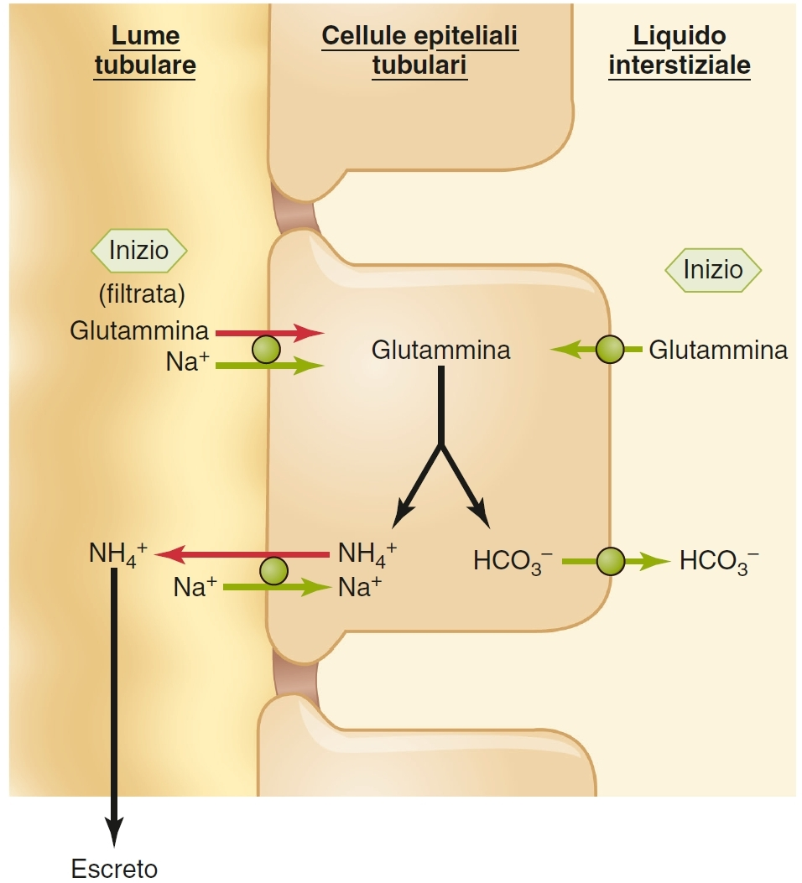
Riassorbimento del bicarbonato nel tubulo contorto prossimale
?
Vander, FISIOLOGIA, Ambrosiana

Slide 14
Eliminazione degli H⁺ e rigenerazione del bicarbonato
Il pH delle urine non può scendere sotto 4,5
Se tutti i 70mEq di H⁺ prodotti giornalmente dovessero essere escreti in forma libera servirebbero più di 2000 l di urina
Per eliminare i carichi acidi il rene utilizza tamponi urinari (sistema del fosfato e sistema dell’ammonio)
Ogni volta che uno ione H⁺ secreto nel lume si combina con un tampone diverso da HCO₃⁻ (Fosfato, Ammoniaca), un nuovo bicarbonato viene immesso in circolo

Slide 15
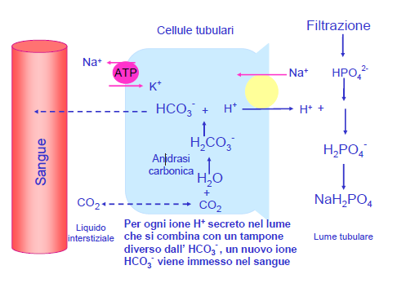
Tampone Fosfato
Tubulo distale
(H₃PO₄+ 2NaHCO₃ Na₂HPO₂ + 2H₂CO₃)
Gli H⁺ secreti vengono tamponati da parte di HPO₄²⁻ filtrato.
Per ogni ione H⁺ secreto che si combina con un tampone diverso dal bicarbonato un nuovo ione HCO₃⁻ ritorna ai capillari peritubulari.

Slide 16
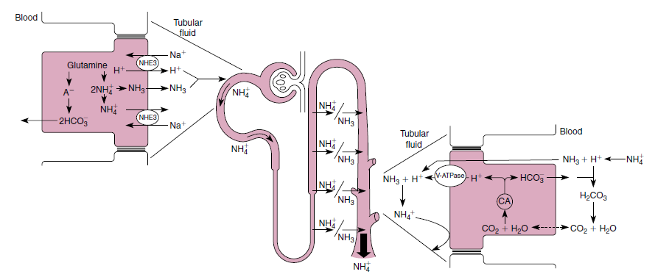
Formazione di ammonio urinario (NH₄⁺)
Tubulo distale
Tubulo prossimale
Tubulo prossimale: la glutammina intracellulare è metabolizzata in 2 NH₄⁺ e α-chetoglutarato. Il metabolismo di quest’ultimo forma HCO₃⁻. NH₄⁺ viene scambiato con Na⁺.
Segmento spesso dell’ansa di Henle: L’ammonio viene riassorbito. Nell’interstizio della midollare si trova in equilibrio con NH₃
Tubulo distale: l’ammoniaca liposolubile diffonde nel lume dove reagisce con H⁺ secreto per formare NH₄⁺, che viene eliminato con le urine.

Slide 17
Dis-equilibrio acido-base: definizioni
Acidemia | pH arterioso < 7,35
Alcalemia | pH arterioso > 7,45
Acidosi | Processo fisiopatologico che tende ad aumentare [H⁺] e a ridurre il pH
Alcalosi | Processo fisiopatologico che tende a ridurre [ H⁺] e ad aumentare il pH
Acidosi metabolica | Acidosi causata da riduzione primitiva di HCO₃⁻
Alcalosi metabolica | Alcalosi causata da aumento primitivo di HCO₃⁻
Acidosi respiratoria | Acidosi causata da aumento primitiva della pCO₂
Alcalosi respiratoria | Alcalosi causata da riduzione primitiva della pCO₂
Disordine misto | Condizione nella quale è presente più di un disturbo acido-base primitivo
Compenso | Risposta fisiologica all’acidosi o all’alcalosi che determina un parziale ritorno del pH verso i livelli normali

Slide 18
Compensi
acidosi respiratoria
(squilibrio del rapporto ventilazione/perfusione, ipoventilazione, …)
CO₂ + H₂O H₂CO₃ HCO₃⁻ + H⁺
origine
compenso
conseguenza
alcalosi respiratoria
(iperventilazione, …)
CO₂ + H₂O H₂CO₃ HCO₃⁻ + H⁺
origine
compenso
conseguenza
acidosi metabolica
(riduzione del bicarbonato o aumento di acidi fissi – non H₂CO₃, …)
CO₂ + H₂O H₂CO₃ HCO₃⁻ + H^{+**}
compenso*
(IPERVENTILAZIONE)
origine
origine/conseguenza
*Con meno CO₂ si forma meno H₂CO₃, che produrrebbe altro H⁺
** Se la causa non è renale, il rene compensa acidificando di più le urine
alcalosi metabolica
(ingesioni di antiacidi, vomito, …)
CO₂ + H₂O H₂CO₃ HCO₃⁻ + H^{+*}
compenso
(IPOVENTILAZIONE)
origine
origine/conseguenza
* Se la causa non è renale, il rene compensa acidificando di meno le urine

Slide 19
CASO CLINICO
Dolore toracico acuto in paziente obeso
Il Sig. Gianni Panini, 50 anni e obeso (alto 170 cm, pesa 140 kg), arriva in pronto soccorso accusando forte dolore toracico, respiro affannoso, aumento della frequenza respiratoria e nausea, temendo di avere avuto un infarto. Viene subito fatto un ECG, che mostra una frequenza cardiaca elevata (105 bpm) ma non segni compatibili con un attacco o una insufficienza cardiaca. Viene effettuato un rx del torace, che non mostra anomalie quali polmonite o atelettasie (collasso dei lobi polmonari).
Viene effettuata una analisi degli elettroliti e dei gas nel sangue, con i seguenti risultati:
PO₂ arteriosa: 65 mmHg (80-100 mmHg) PCO₂ arteriosa: 28 mmHg (35-45 mmHg)
pH arterioso: 7,51 (7,38-7,45) Bicarbonato: 21 mmol/L (23-27 mmol/L)
Emoglobina: 14 g/dL (12-16 g/dL)
Il paziente presenta una ipossia ipossica (bassi valori di PO₂ arteriosa) ed è in alcalosi (bassi valori di pH) respiratoria (bassi valori di bicarbonato), dovuta alla iperventilazione.
Il Sig. Panini è arrivato in pronto soccorso dopo aver fatto un lungo viaggio, di 9 ore, su un treno affollato e durante il quale è sempre stato seduto. Sceso dal treno e preso un taxi, si è sentito male e ha chiesto di essere portato in ospedale. Escluso dall’ECG un problema cardiaco, il medico del pronto soccorso decide di indagare la funzionalità polmonare, anche se l’rx del torace è negativo. È insospettito, infatti, dalla scarsa risposta all’ossigeno puro. Richiede una scintigrafia ventilatoria e perfusionale*: la ventilazione è normale, ma perfusione mostra ampie regioni polmonari non perfuse. Viene emessa diagnosi di embolia polmonare, probabilmente dovuto a una trombosi venosa profonda.
Il fatto che il Sig. Panini sia rimasto fermo per molte ore ha aumentato la possibilità di una trombosi venosa degli arti inferiori: una ecografia ha confermato la presenza di un grosso trombo nella vena femorale della gamba destra.
* Un tracciante radioattivo viene fatto inalare e un altro iniettato

